Slide 1
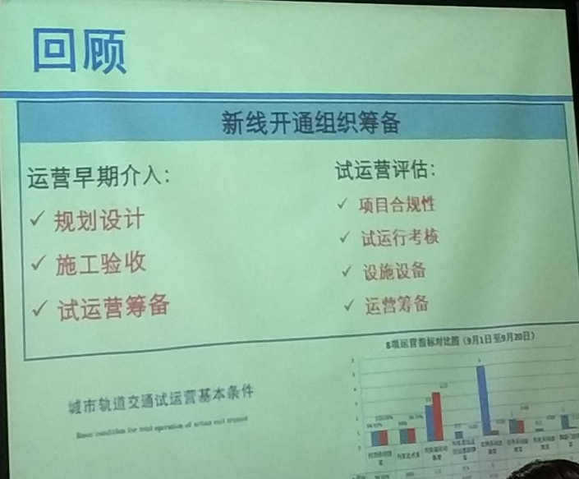

Slide 2


Slide 3
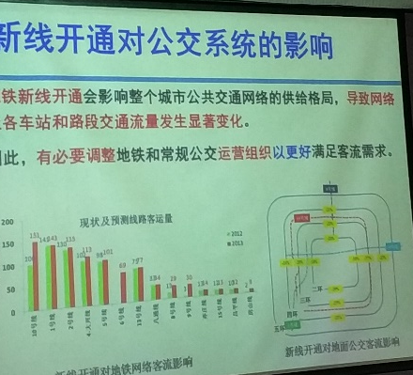

Slide 4
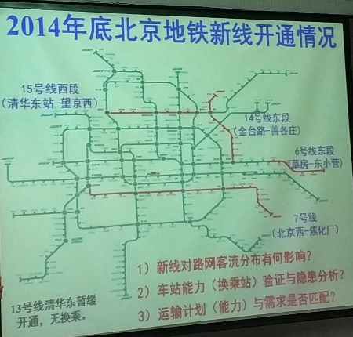

Slide 5
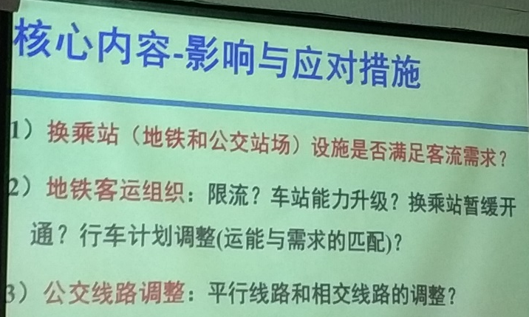
开通轨道交通新线的基础工作是客流预测，包括各线路日均客运量和进线量、换乘站的全日换乘量和分方向换乘量以及最大断面客流量、最大满载率及所在区段。

Slide 6
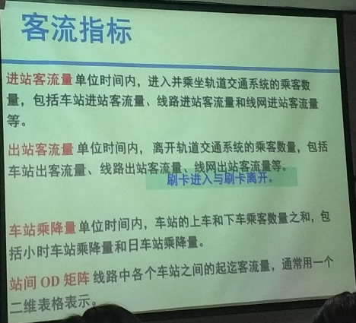

Slide 7
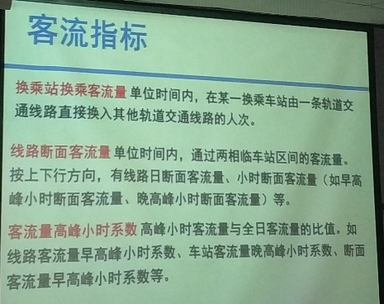

Slide 8
轨道交通预测阶段
分为以下5个阶段—线网规划阶段、建设规划阶段、线路工程可行性研究阶段、工程设计阶段和开通运营前/后阶段。线网规划阶段的主要内容为确定线网总体规模、评价线网规划方案（主骨架、换乘点布局、线路起讫点及线路间组合关系）、控制轨道交通设施用地等提供依据。建设规划阶段的主要内容为确定近期建设规模、项目选择与时序提供依据，为建设方案的经济评价等提供支持。线路工程可行性研究阶段主要内容为比选线位与设站方案，确定系统制式、车辆选型和编组、车站规模与财务评价等提供依据。工程设计阶段的主要内容是工程需要满足线路、车站、车场、换乘设施、行车组织、财务评价等工程设计的要求。开通运营前/后的主要内容是为运营组织筹划、票制票价方案制定、政府招商谈判，及运营后的车辆增购、系统设备扩容等提供依据。该阶段以运营公司为主，主要为短期预测。

Slide 9
新线开通前客流预测
新线开通前客流预测的必要性主要分为两个方面：一是新线《工程可行性研究报告》可以作为新线客流预测的基础数据来源，但由于部分线路工程可行性研究预测的开通里程、开通时间、社会经济发展等条件与实际的新线开通情况具有较大出入，需要对工程可行性研究的客流预测数据进行修正；二是新线客流预测的精度要求相对较高，既有的客流预测方法误差相对较大，因此，需要进行大量的客流分析工作，通过对大量车站及线路的既有客流数据进行统计分析，归纳其客流规律。

Slide 10
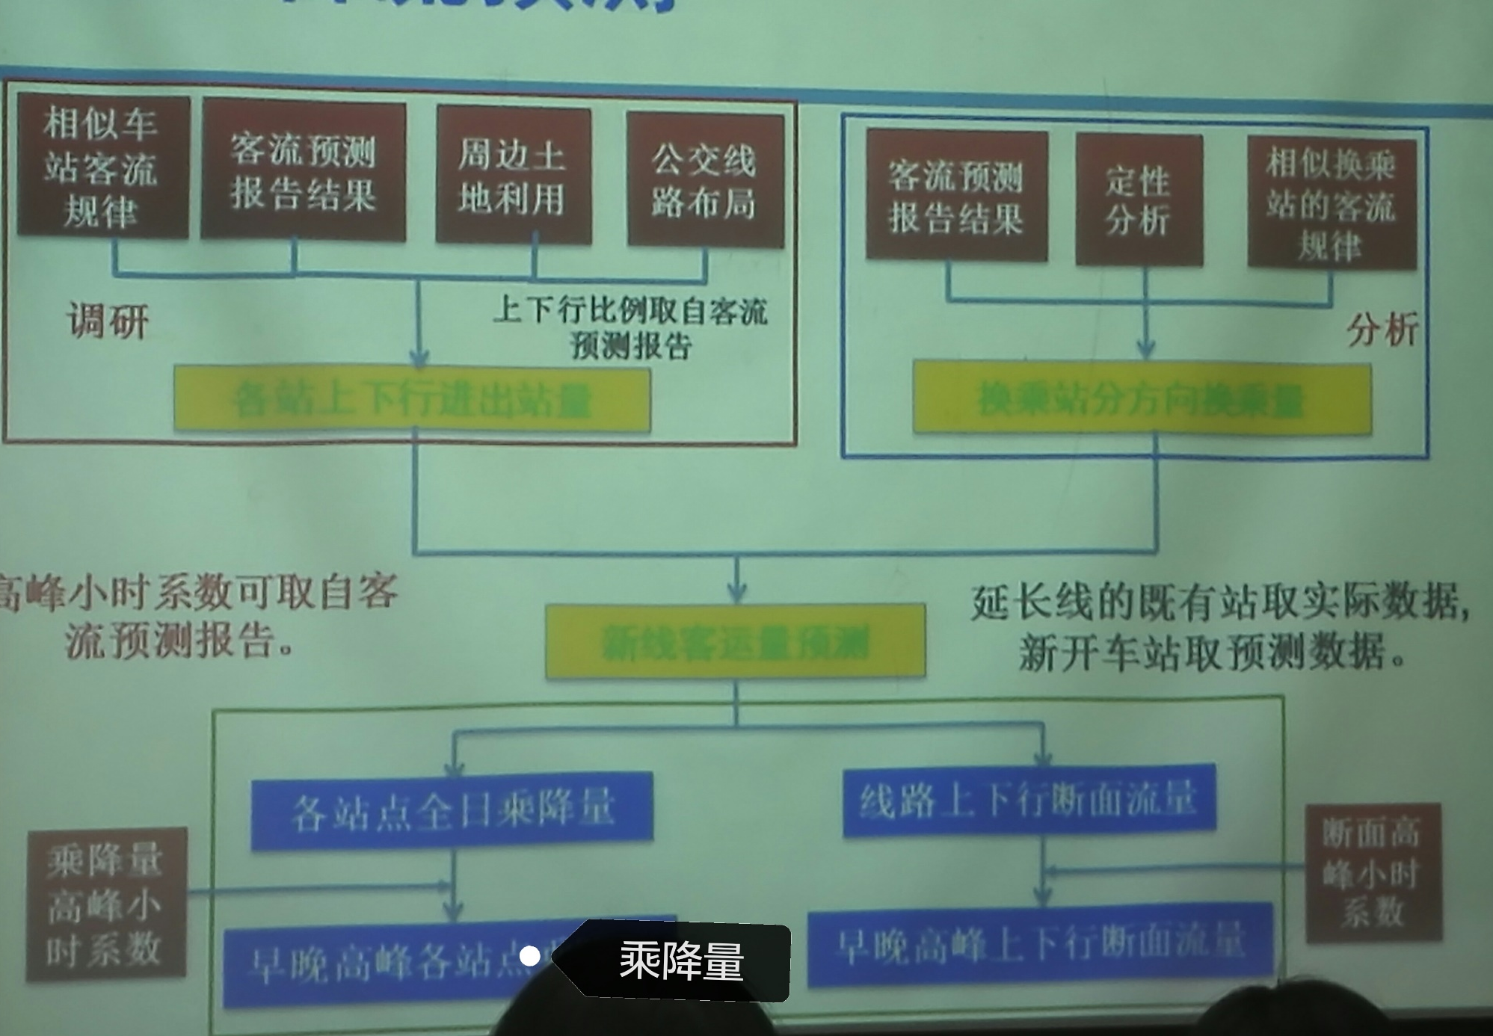
新线客流预测

Slide 11
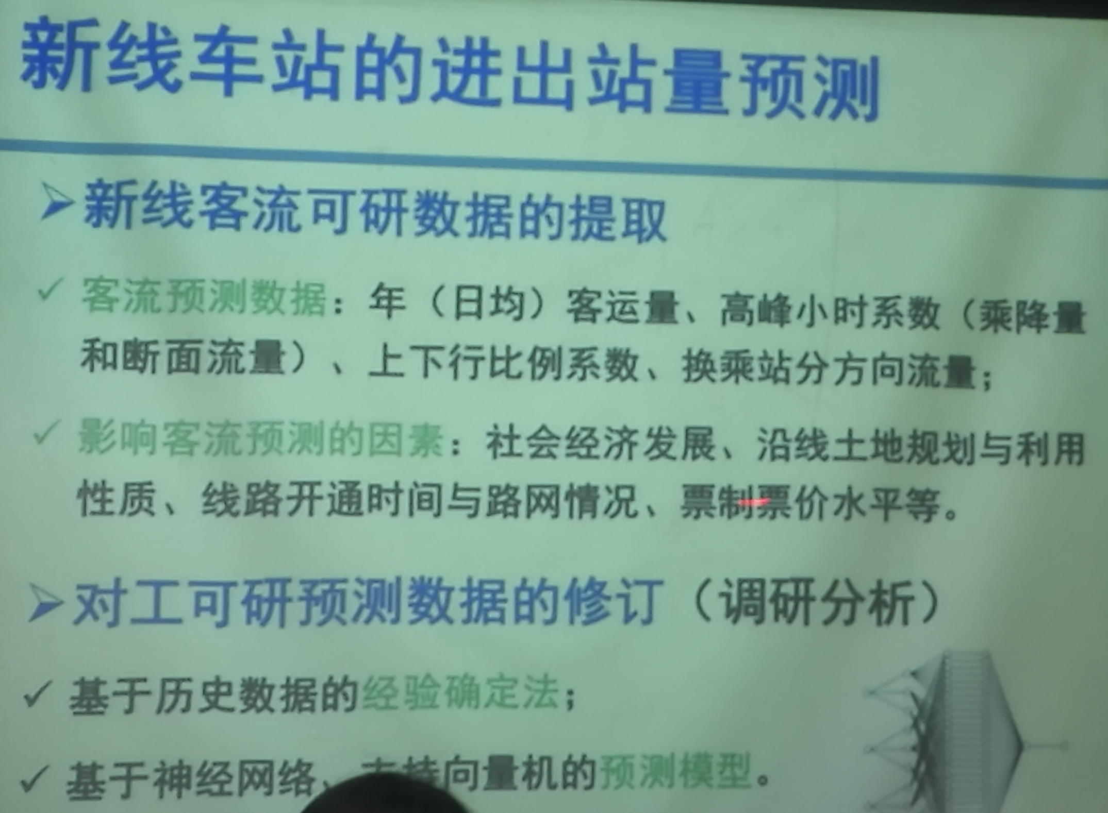

Slide 12
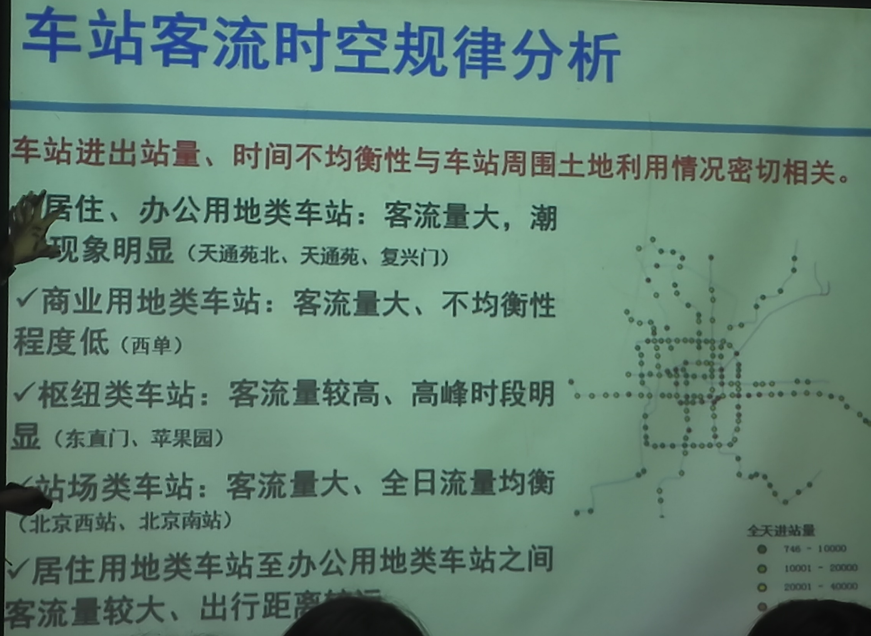

Slide 13
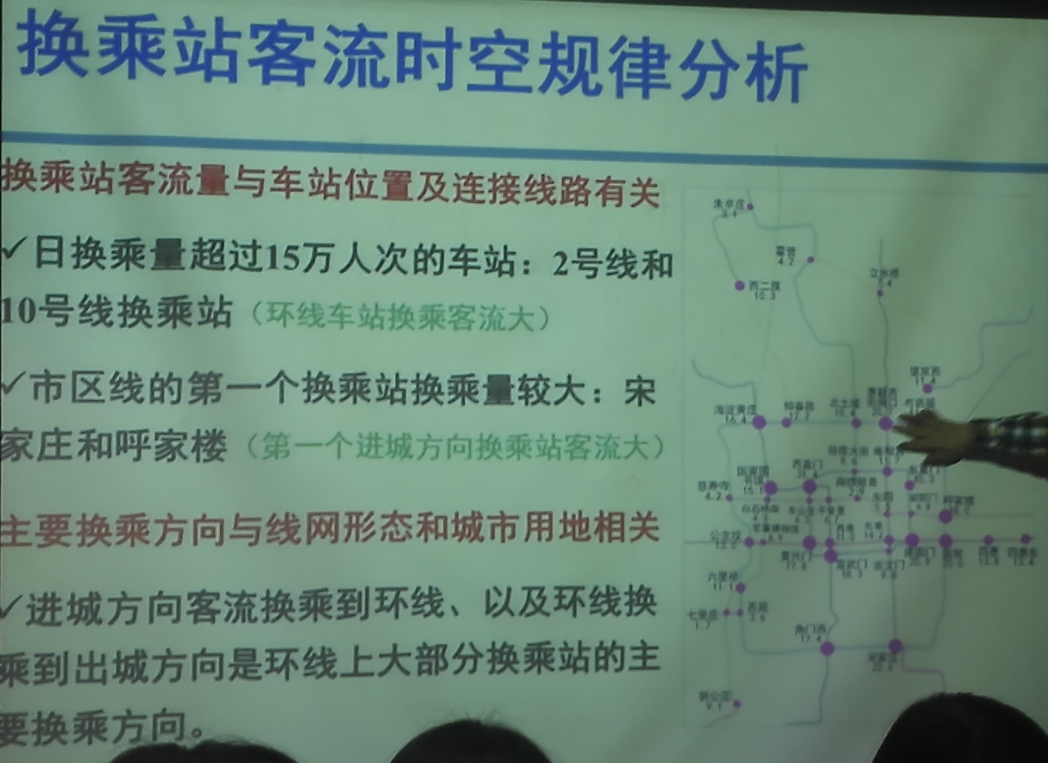

Slide 14
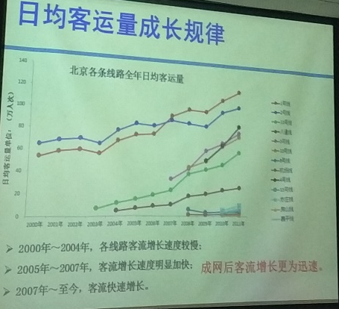

Slide 15
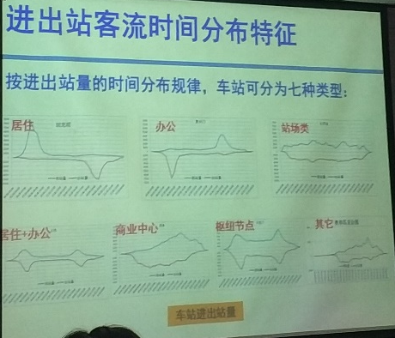

Slide 16
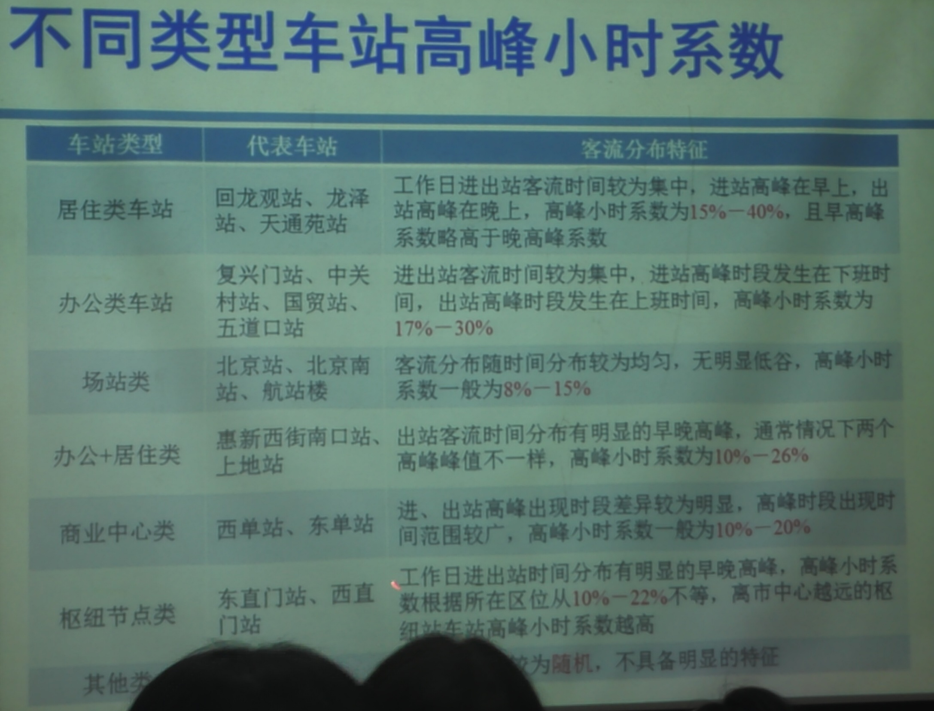

Slide 17
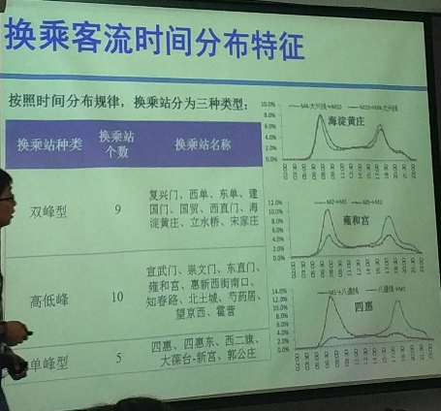

Slide 18
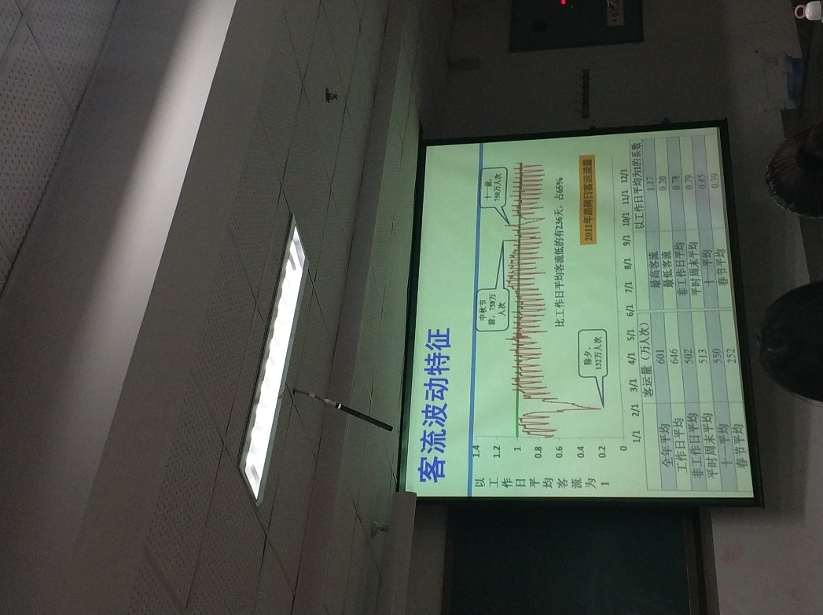

Slide 19
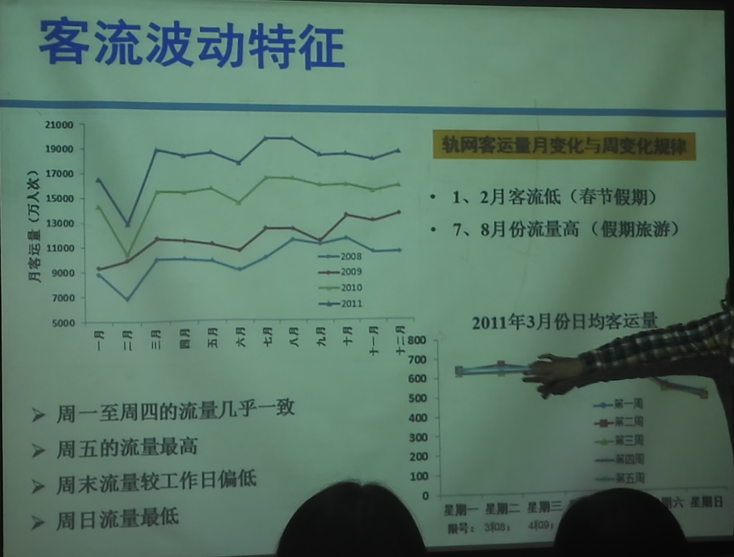

Slide 20
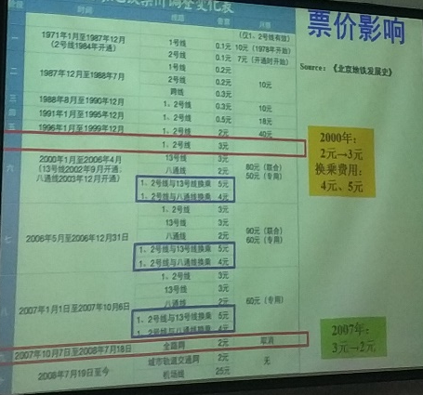

Slide 21
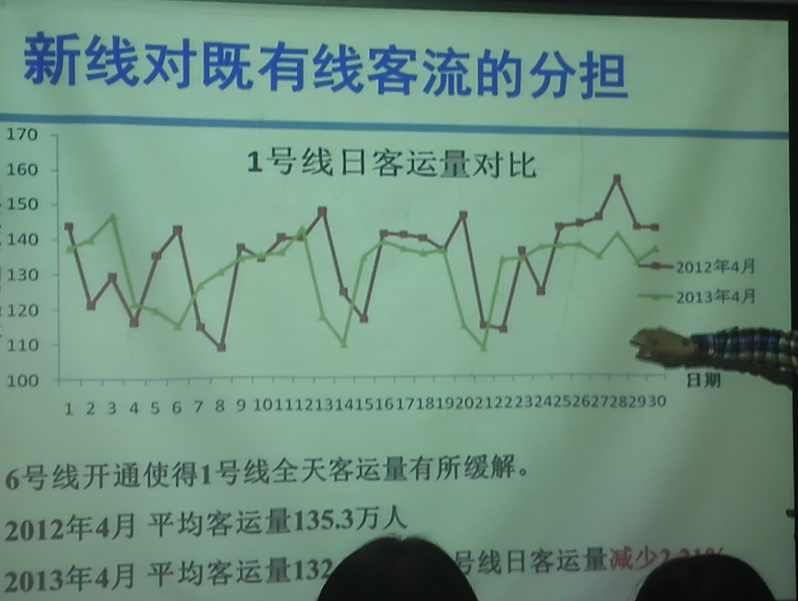

Slide 22
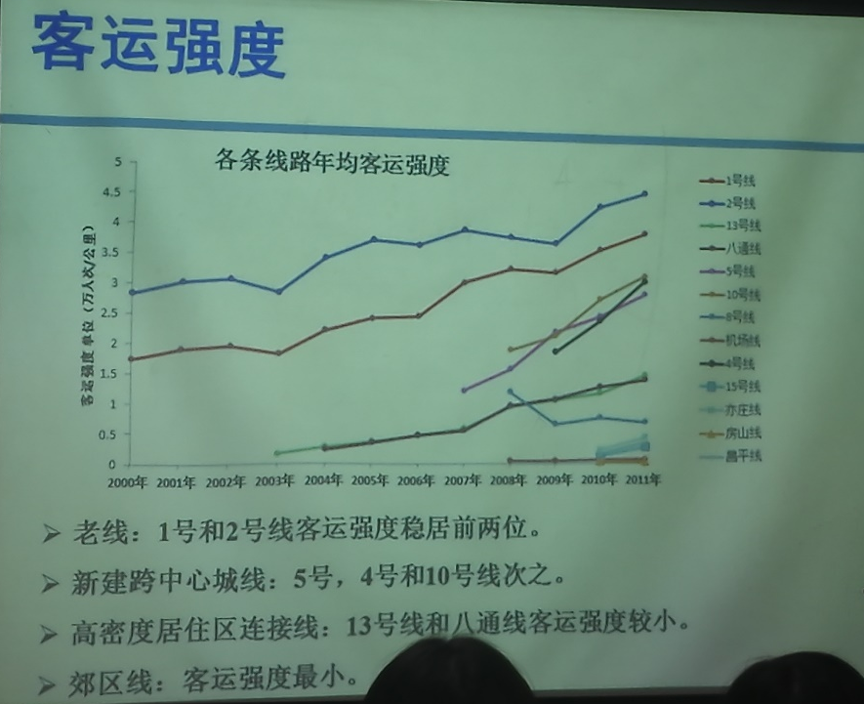

Slide 23
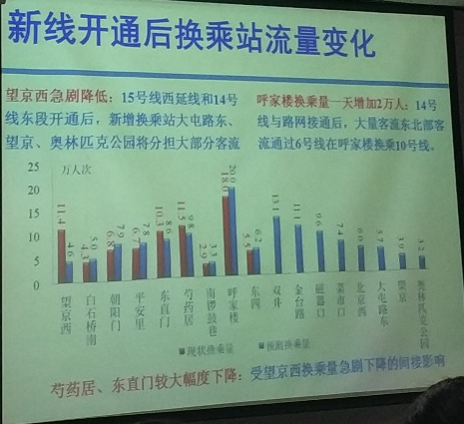

Slide 24
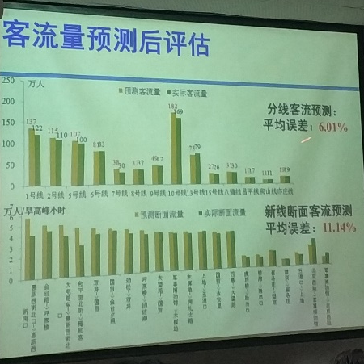

Slide 25
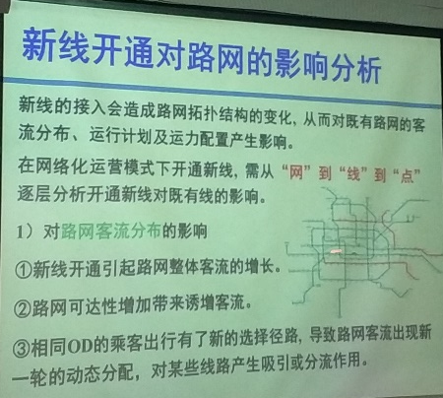

Slide 26
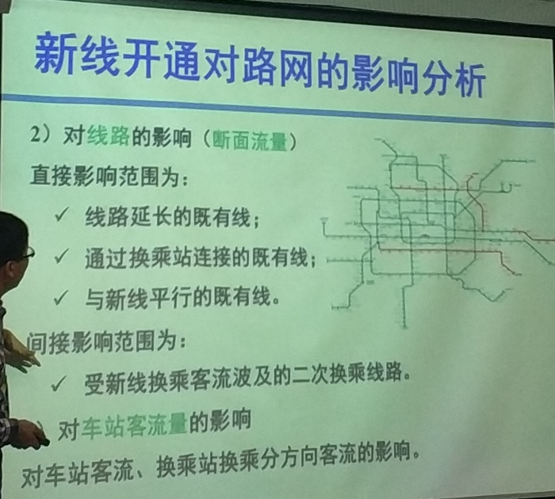

Slide 27
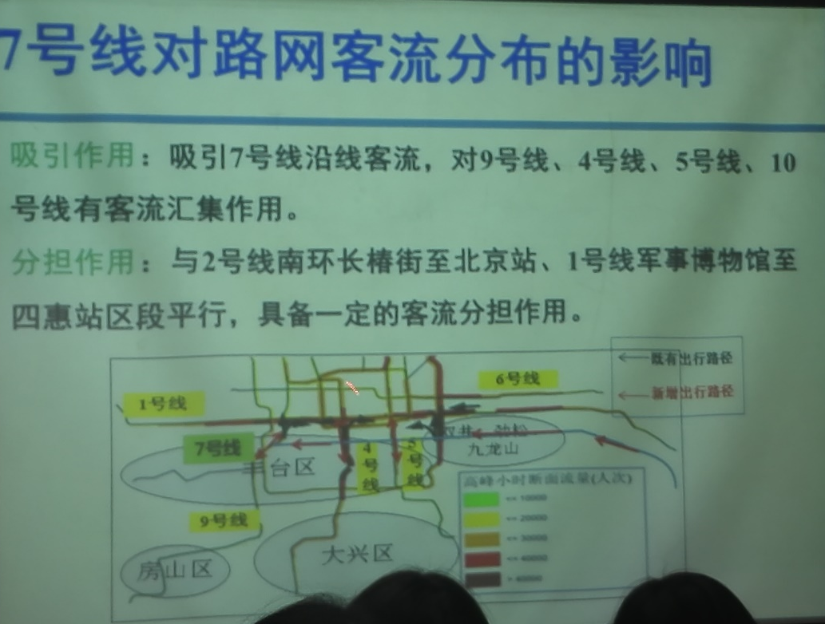

Slide 28
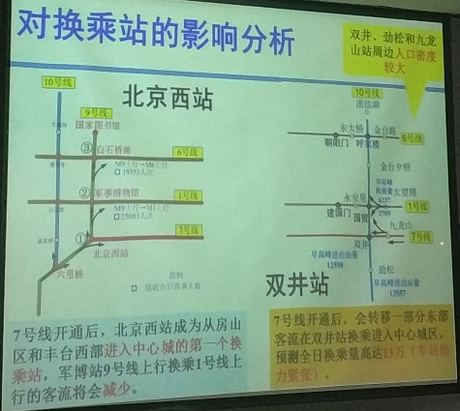

Slide 29
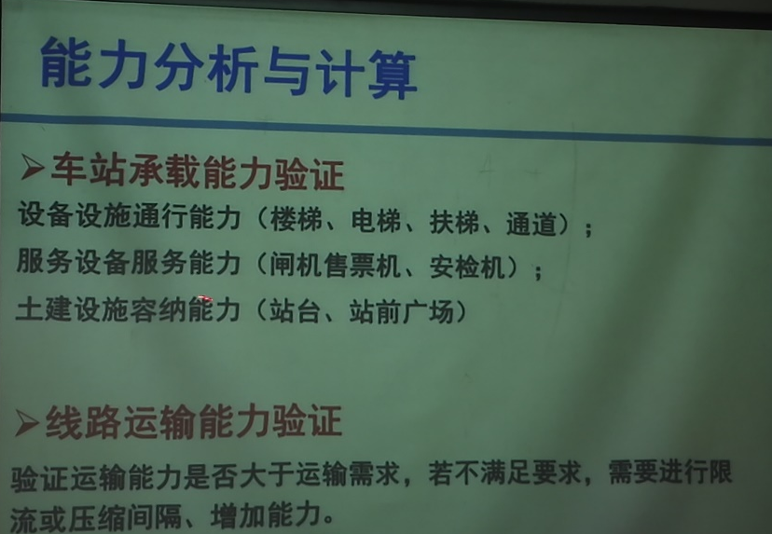

Slide 30
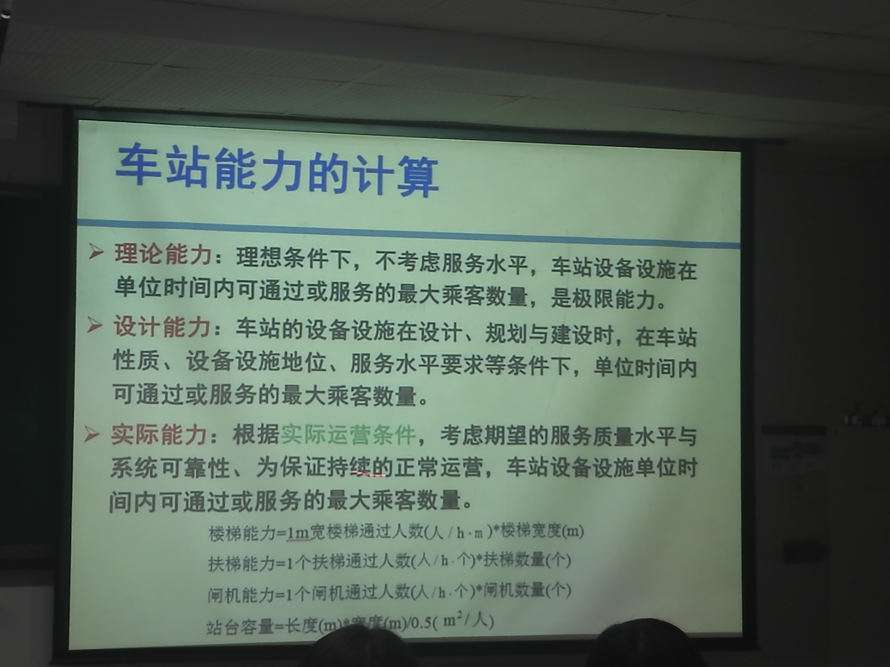
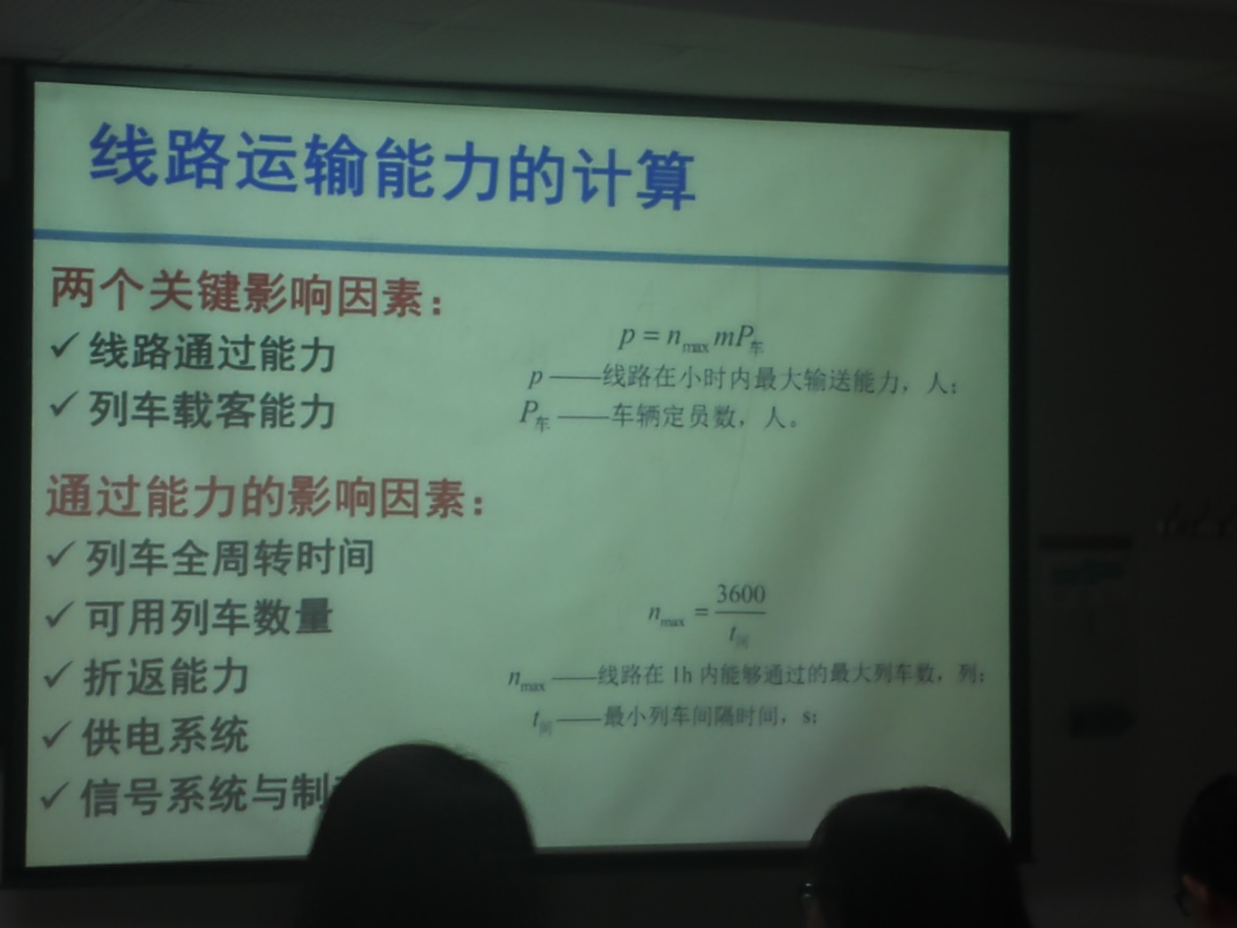

Slide 32
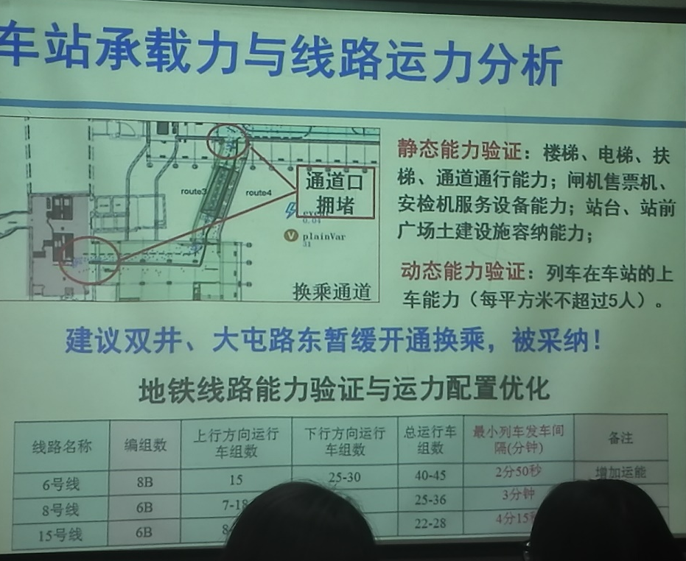

Slide 33
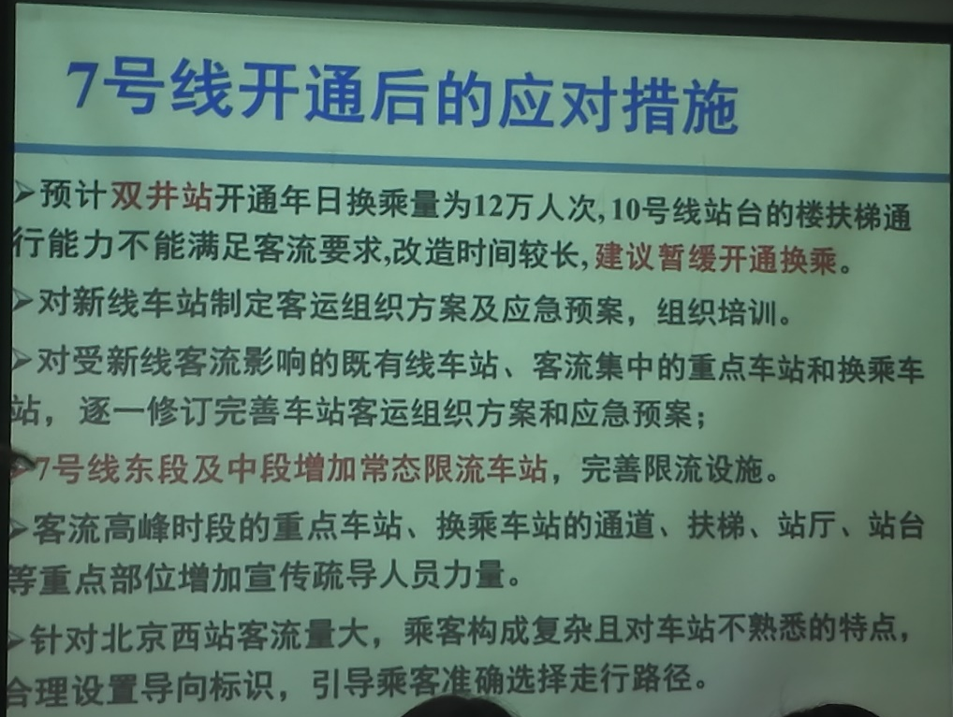

Slide 34
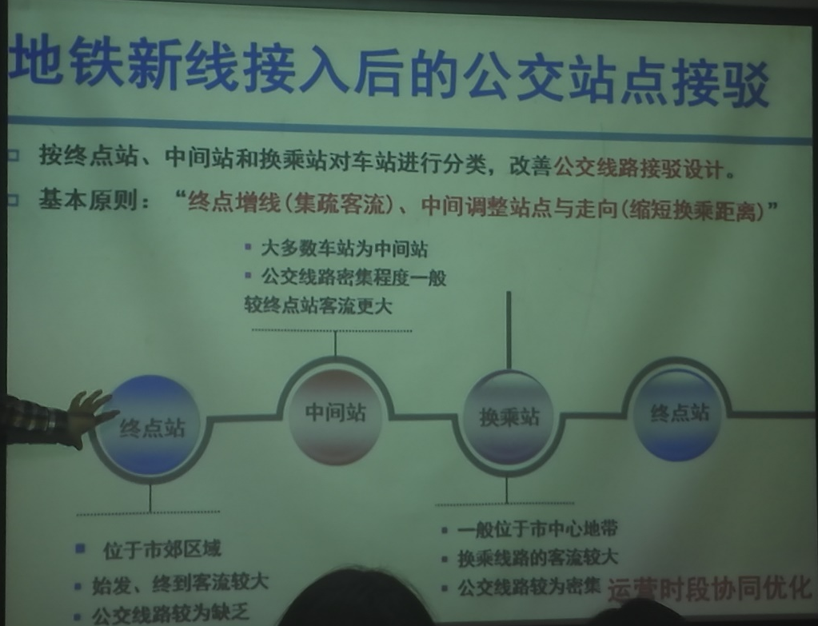

Slide 35
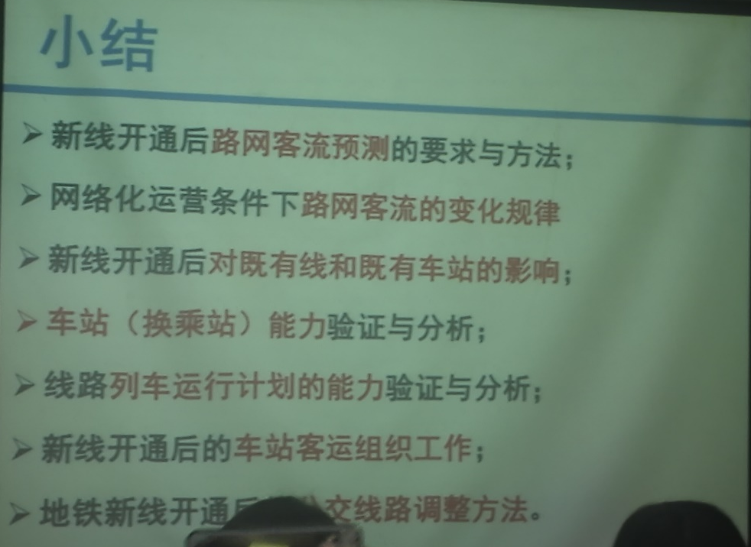

Slide 36
